Slide 1
谜语
看不见，摸不着，跑得快，不长脚，只见它过去，不见它回去。
时间

Slide 2
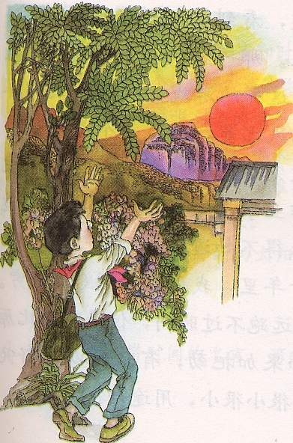
和时间赛跑
作者：林清玄

Slide 3

自学
1、自由读课文，要求：
（1）大声朗读课文；（2）要读正确、读通顺，难读的地方多读几遍。
2、读了这篇课文，你最大的感受是什么？你为什么有这样的感受？
3、默读课文，划出你认为重要的句子。想想你是如何理解这个句子的。

Slide 4
我会读
赛跑 疼爱 排除 忧伤 哀痛
持续 安慰 实话 度过 路线
狂奔 暑假 形容 用途 将来
假若 欺骗 虽然 游戏 赢
日月如梭 受益无穷

Slide 5
假若你一直和时间赛跑，你就（ ）。
可以成功

Slide 6
造句：“与其……不如……”
所以时间里的事物，都永远不会回来了。
一寸光阴一寸金，寸金难买寸光阴。
光阴似箭，日月如梭。
“我”有一种说不出的滋味，这是什么滋味？

Slide 7

１、爸爸看到“我”为失去外祖母哀痛的样子，和我说了什么话？在书上找出来。
所以时间里的事物，都永远不会回来了。
２、“我”当时是怎样想的？
一寸光阴一寸金，寸金难买寸光阴。
光阴似箭，日月如梭。
“我”有一种说不出的滋味，这是什么滋味？
３、作者为什么要和时间赛跑呢？
因为他看到太阳落山、鸟儿飞翔，知道了时间易逝。

Slide 8
思考与讨论:
１、“我”是怎么和时间赛跑的？课文通过哪几件事情写的？
２、圈出表示作者心情的词语，想想“我”为什么“着急”“悲伤”，又为什么“高兴” “快乐”呢？
３、作者跑赢了时间吗？那为什么要和时间赛跑，你是怎么理解的？

Slide 9
1、作者和太阳赛跑了二十年，请你想象一下，做什么事情时，作者还可以和时间赛跑？
2、课文最后说，“假若你一直和时间赛跑，你就可以成功。”你同意这个说法吗？谈谈你的看法。

Slide 10
拓展阅读
匆 匆 （朱自清）
燕子去了，有再来的时候；杨柳枯了，有再青的时候；桃花谢了，有再开的时候。但 是，聪明的，你告诉我，我们的日子为什么一去不复返呢？——是有人偷了他们罢：那是 谁？又藏在何处呢？是他们自己逃走了罢：现在又到了哪里呢？
我不知道他们给了我多少日子；但我的手确乎是渐渐空虚了。在默默里算着，八千多日 子已经从我手中溜去；像针尖上一滴水滴在大海里，我的日子滴在时间的流里，没有声音， 也没有影子。我不禁头涔涔而泪潸潸了。
去的尽管去了，来的尽管来着；去来的中间，又怎样地匆匆呢？早上我起来的时候，小 屋里射进两三方斜斜的太阳。太阳他有脚啊，轻轻悄悄地挪移了；我也茫茫然跟着旋转。于 是——洗手的时候，日子从水盆里过去；吃饭的时候，日子从饭碗里过去；默默时，便从凝 然的双眼前过去。我觉察他去的匆匆了，伸出手遮挽时，他又从遮挽着的手边过去，天黑 时，我躺在床上，他便伶伶俐俐地从我身上跨过，从我脚边飞去了。等我睁开眼和太阳再 见，这算又溜走了一日。我掩着面叹息。但是新来的日子的影儿又开始在叹息里闪过了。
在逃去如飞的日子里，在千门万户的世界里的我能做些什么呢？只有徘徊罢了，只有匆 匆罢了；在八千多日的匆匆里，除徘徊外，又剩些什么呢？过去的日子如轻烟，被微风吹散 了，如薄雾，被初阳蒸融了；我留着些什么痕迹呢？我何曾留着像游丝样的痕迹呢？我赤裸 裸来到这世界，转眼间也将赤裸裸的回去罢？但不能平的，为什么偏要白白走这一遭啊？
你聪明的，告诉我，我们的日子为什么一去不复返呢？

Slide 11
时间格言
时间就是生命，时间就是速度，时间就是力量。
——郭沫若
少壮不努力，老大徒伤悲。
——《长歌行》
明日复明日，明日何其多。
我生待明日，万事成磋砣。
——钱鹤滩（清朝人）
我从来不认为半小时是微不足道的很小的一段时间。
——达尔文
你热爱生命吗？那么别浪费时间，因为时间是组成生命的材料。
——富兰克林

Slide 12
时间格言
少年易学老难成，一寸光阴不可轻——宋 理学家 朱熹
莫等闲，白了少年头，空悲切—— 宋 民族英雄 岳飞
有花堪折直须折，莫待无花空折枝——唐 刘秋娘

Slide 13

时间格言
时间是最不值钱的东西，也是最宝贵的东西，因为有了时间，我们就有了一切。
——莱尼斯（拉脱维亚诗人、剧作家）
最严重的浪费就是时间的浪费。
——布丰
科学需要一个人贡献出毕生的精力，假定你们每个人有两次生命，这对你们说来也还是不够的。
——巴甫洛夫
我的产业多么美，多么广，多么宽！
时间是我的财产，我的田地是时间。
——歌德
善于利用时间的人，永远找得到充裕的时间。
——歌德

Slide 14
时间格言
任何节约归根到底是时间的节约。
——马克思
我以为世间最可宝贵的就是“今”，最易丧失的也是“今”。因为他最容易丧失，所以更觉得他可以宝贵。
——李大钊
时间就是生命。无端的空耗别人的时间，其实是无异于谋财害命的。
——鲁迅
节省时间，也就是使一个人的有限的生命更加有效，而也即等于延长了人的生命。
——鲁迅
逆水行舟用力撑，一篙松劲退千寻。
古云“此日足可惜”，吾辈更应惜秒阴。
——董必武

Slide 15

课堂练习
一、组词
持（ ） 哀（ ） 棱（ ） 悠（ ） 若（ ）
特（ ） 衰（ ） 梭（ ） 忧（ ） 诺（ ）
二、抄写下列句子
1、时间好比东流水，只有流去无流回。
2、世间最宝贵的就是今天，最容易丧失的也是今天。
3、一寸光阴一寸金，寸金难买寸光阴；失落寸金容易找，失落光阴无处寻。
三、造句
假若……就……

